Slide 1
Fogpótlástan 5.
Szabados Tímea

Slide 2
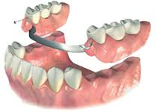
Kivehető fogpótlások (fogművek)
A kivehető fogpótlások minden horgonya és pillére (támfog) között oldható kapcsolat van, ezért a fogpótlást a páciens is el tudja távolítani a szájából
Eltávolítás célja a száj és a fogmű tisztítása

Slide 3
Kivehető fogpótlások
Teljes
Részleges
Műanyag
Hagyományos akrilát
Rugalmas ( biotech vagy valplast)
Fém és műanyag kombinációja

Slide 4
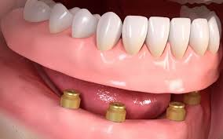
Teljes fogpótlás
Teljes lemezes fogpótlás
Implantációs fogpótlás:
A fogpótlás megtámasztására és elhorgonyzására, a csonthártya alá, a csont felszínére (subperiostealisan) vagy a csontba (intraossealisan, endoossealisan) biokompatibilis anyagot ültetnek (implantálnak)

Slide 5
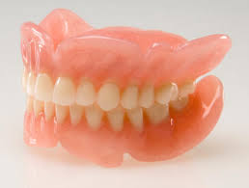
Teljes lemezes fogpótlás
A fogatlan állcsontok szájüregi felszíne, a rágóizmok, a mimikai izmok, valamint a fizikai tényezők segítségével elhorgonyzott, a nyálkahártya – csont alapzaton támaszkodó, a processus alveolarist és a fogakat pótló kivehető fogmű.

Slide 6
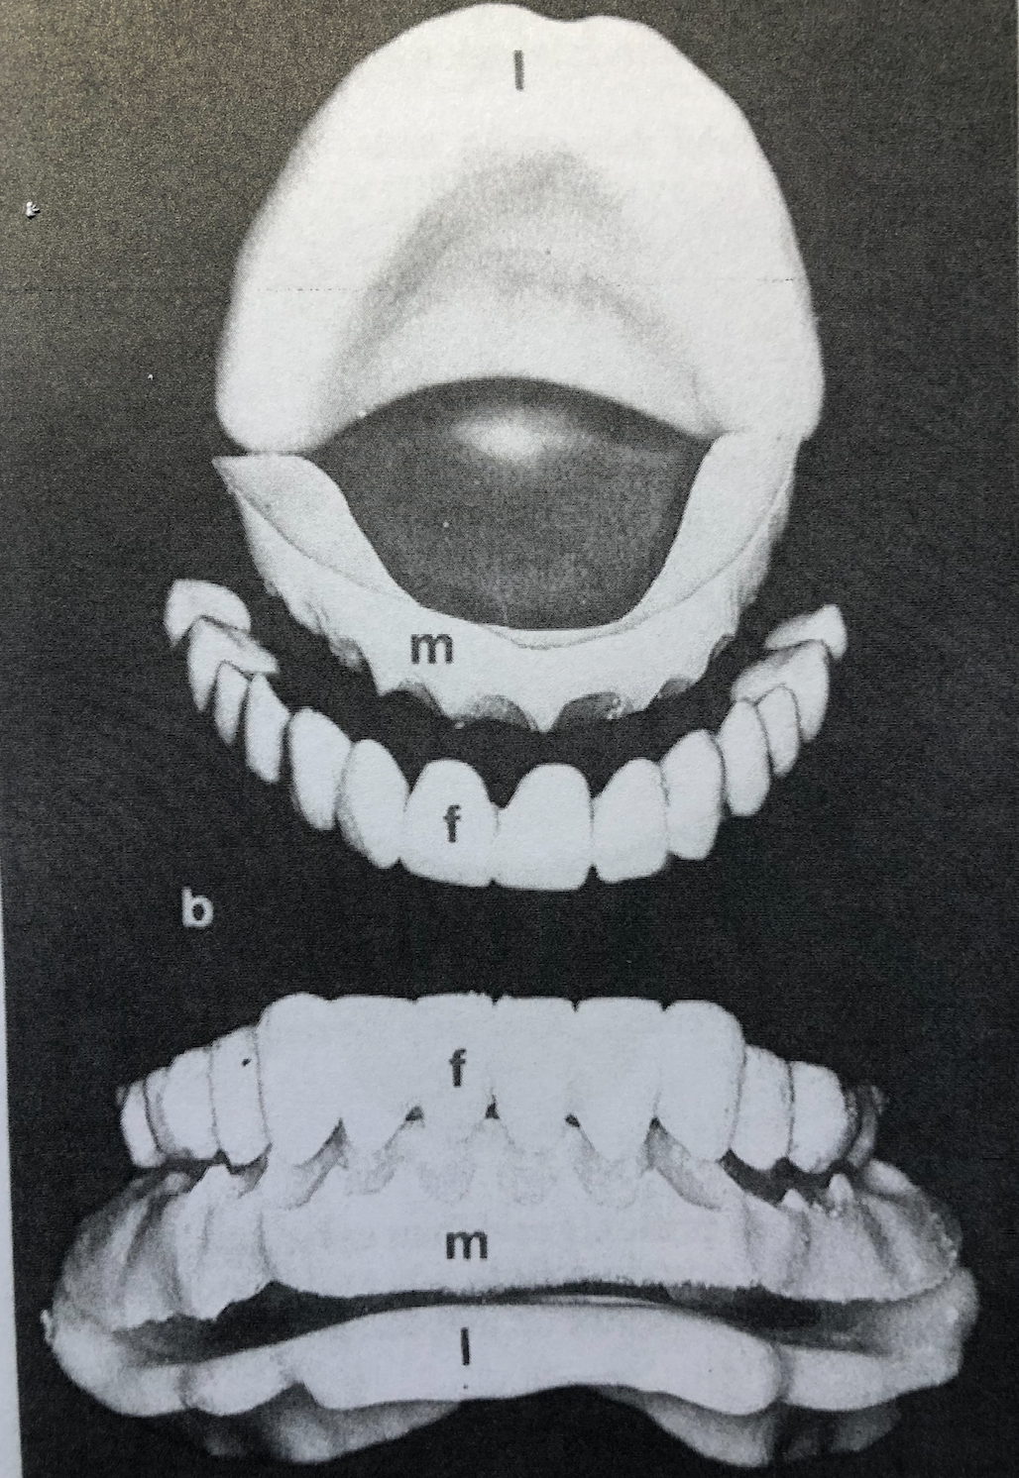
Teljes lemezes fogpótlás részei
Alaplemez
m. Műíny
f. Műfogak

Slide 7
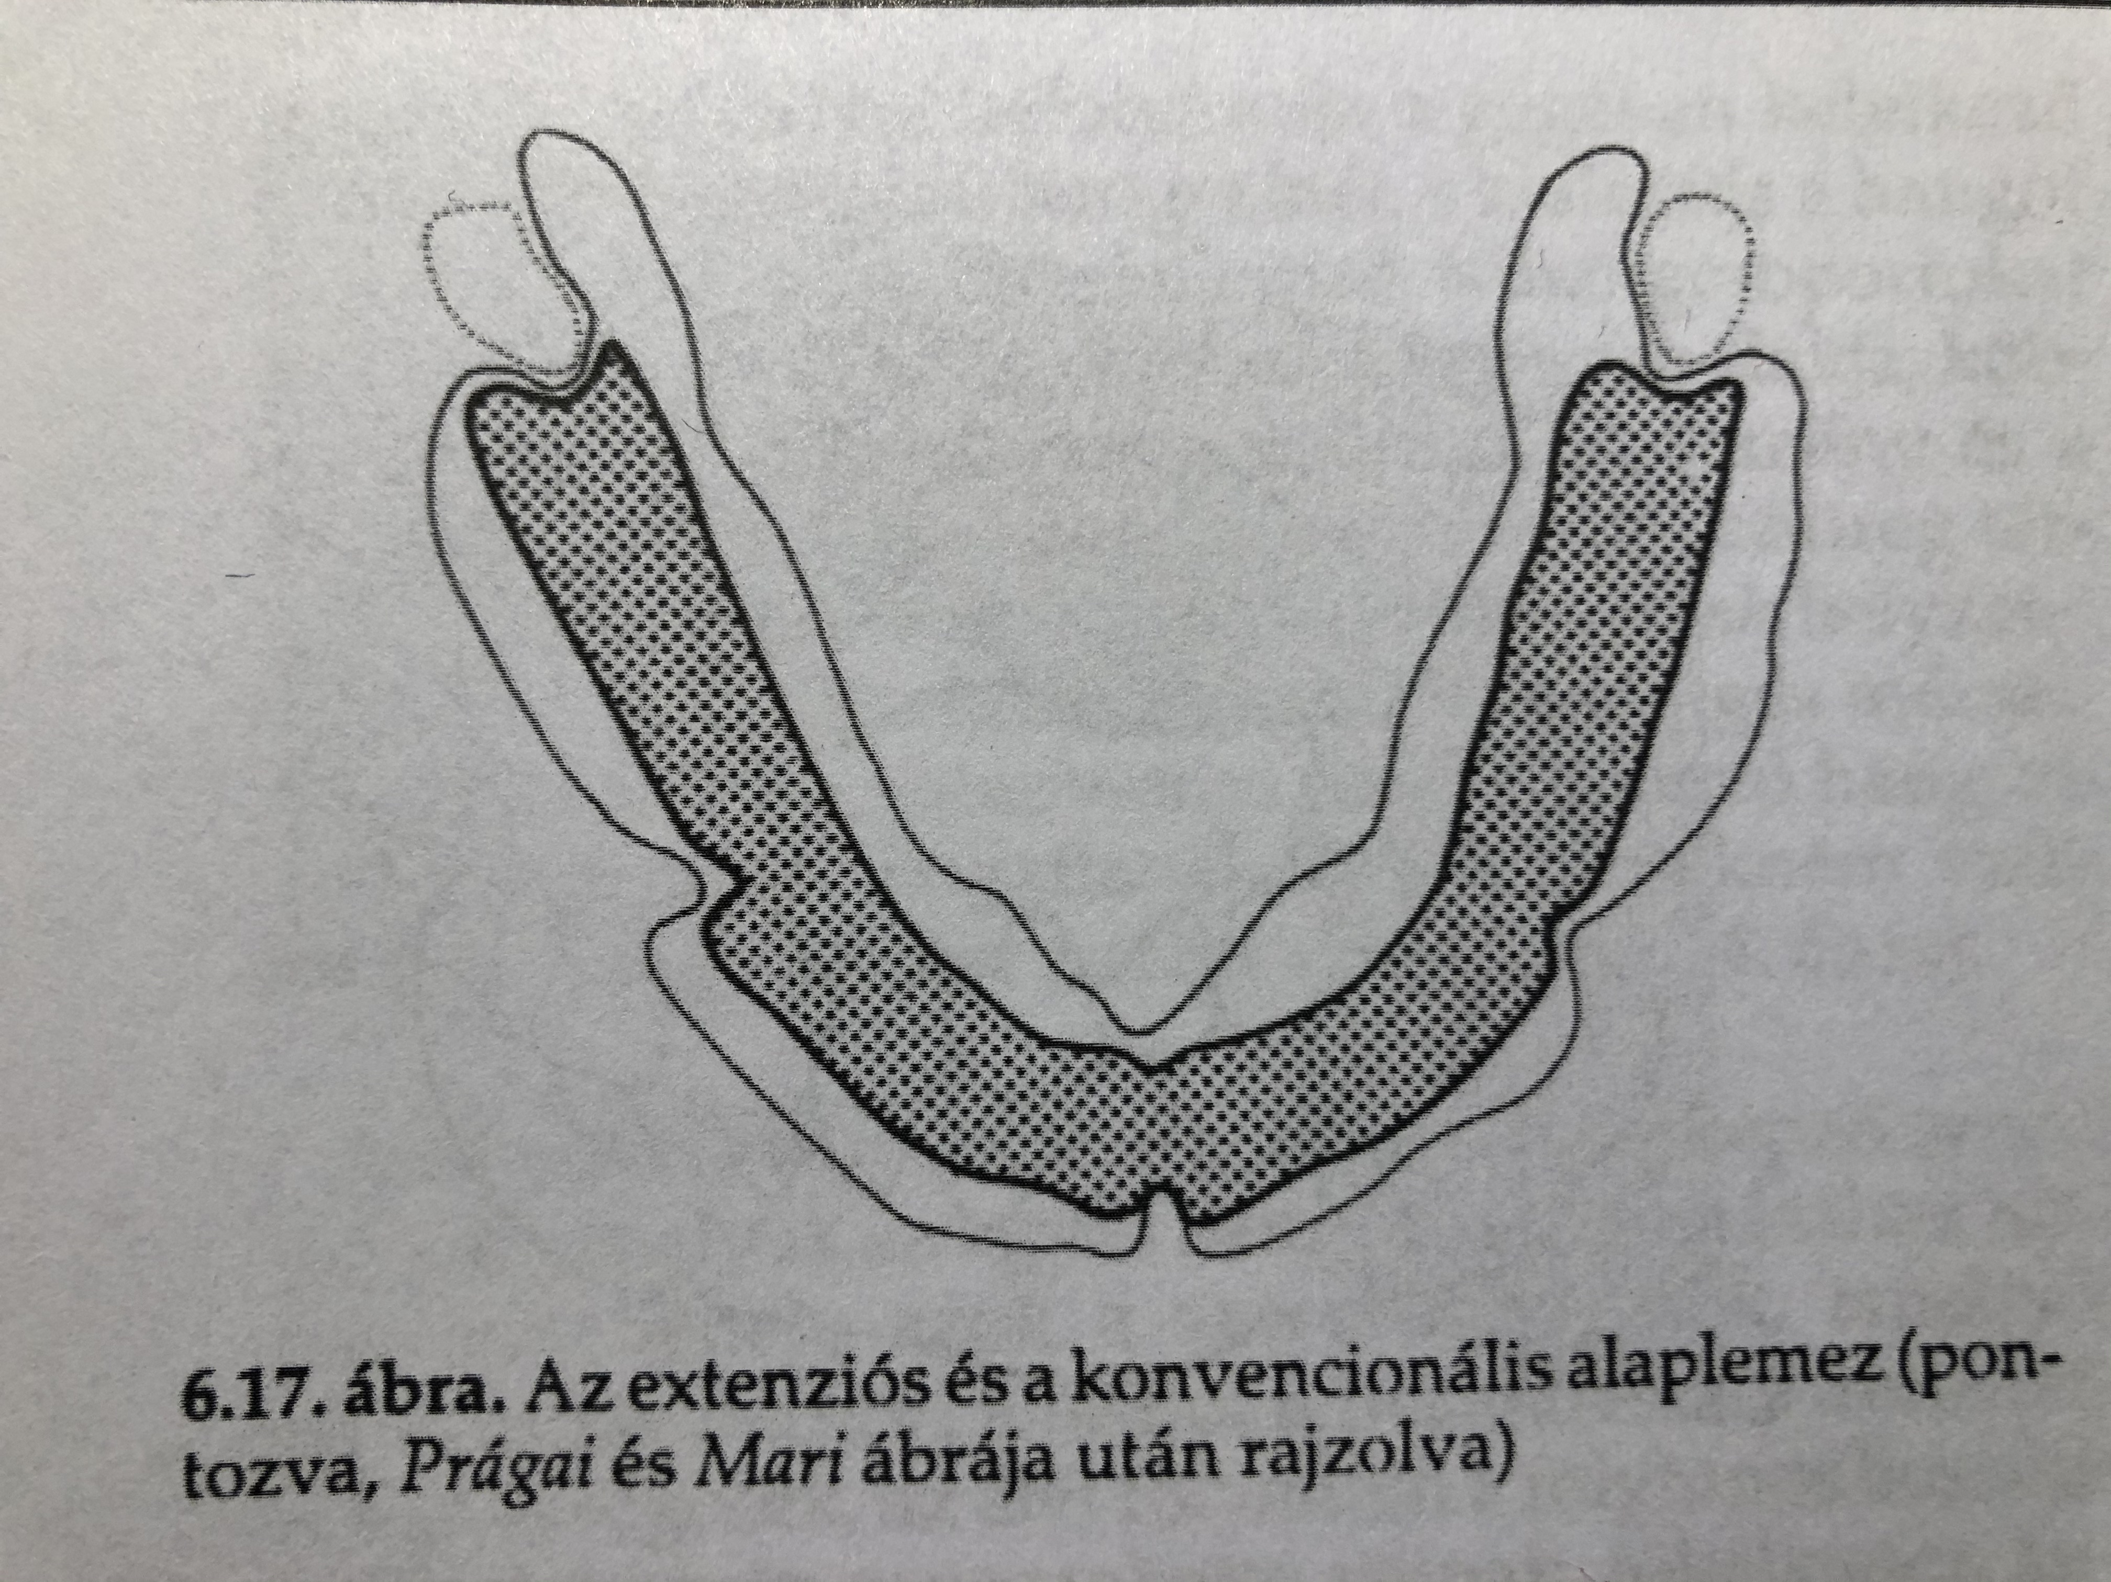
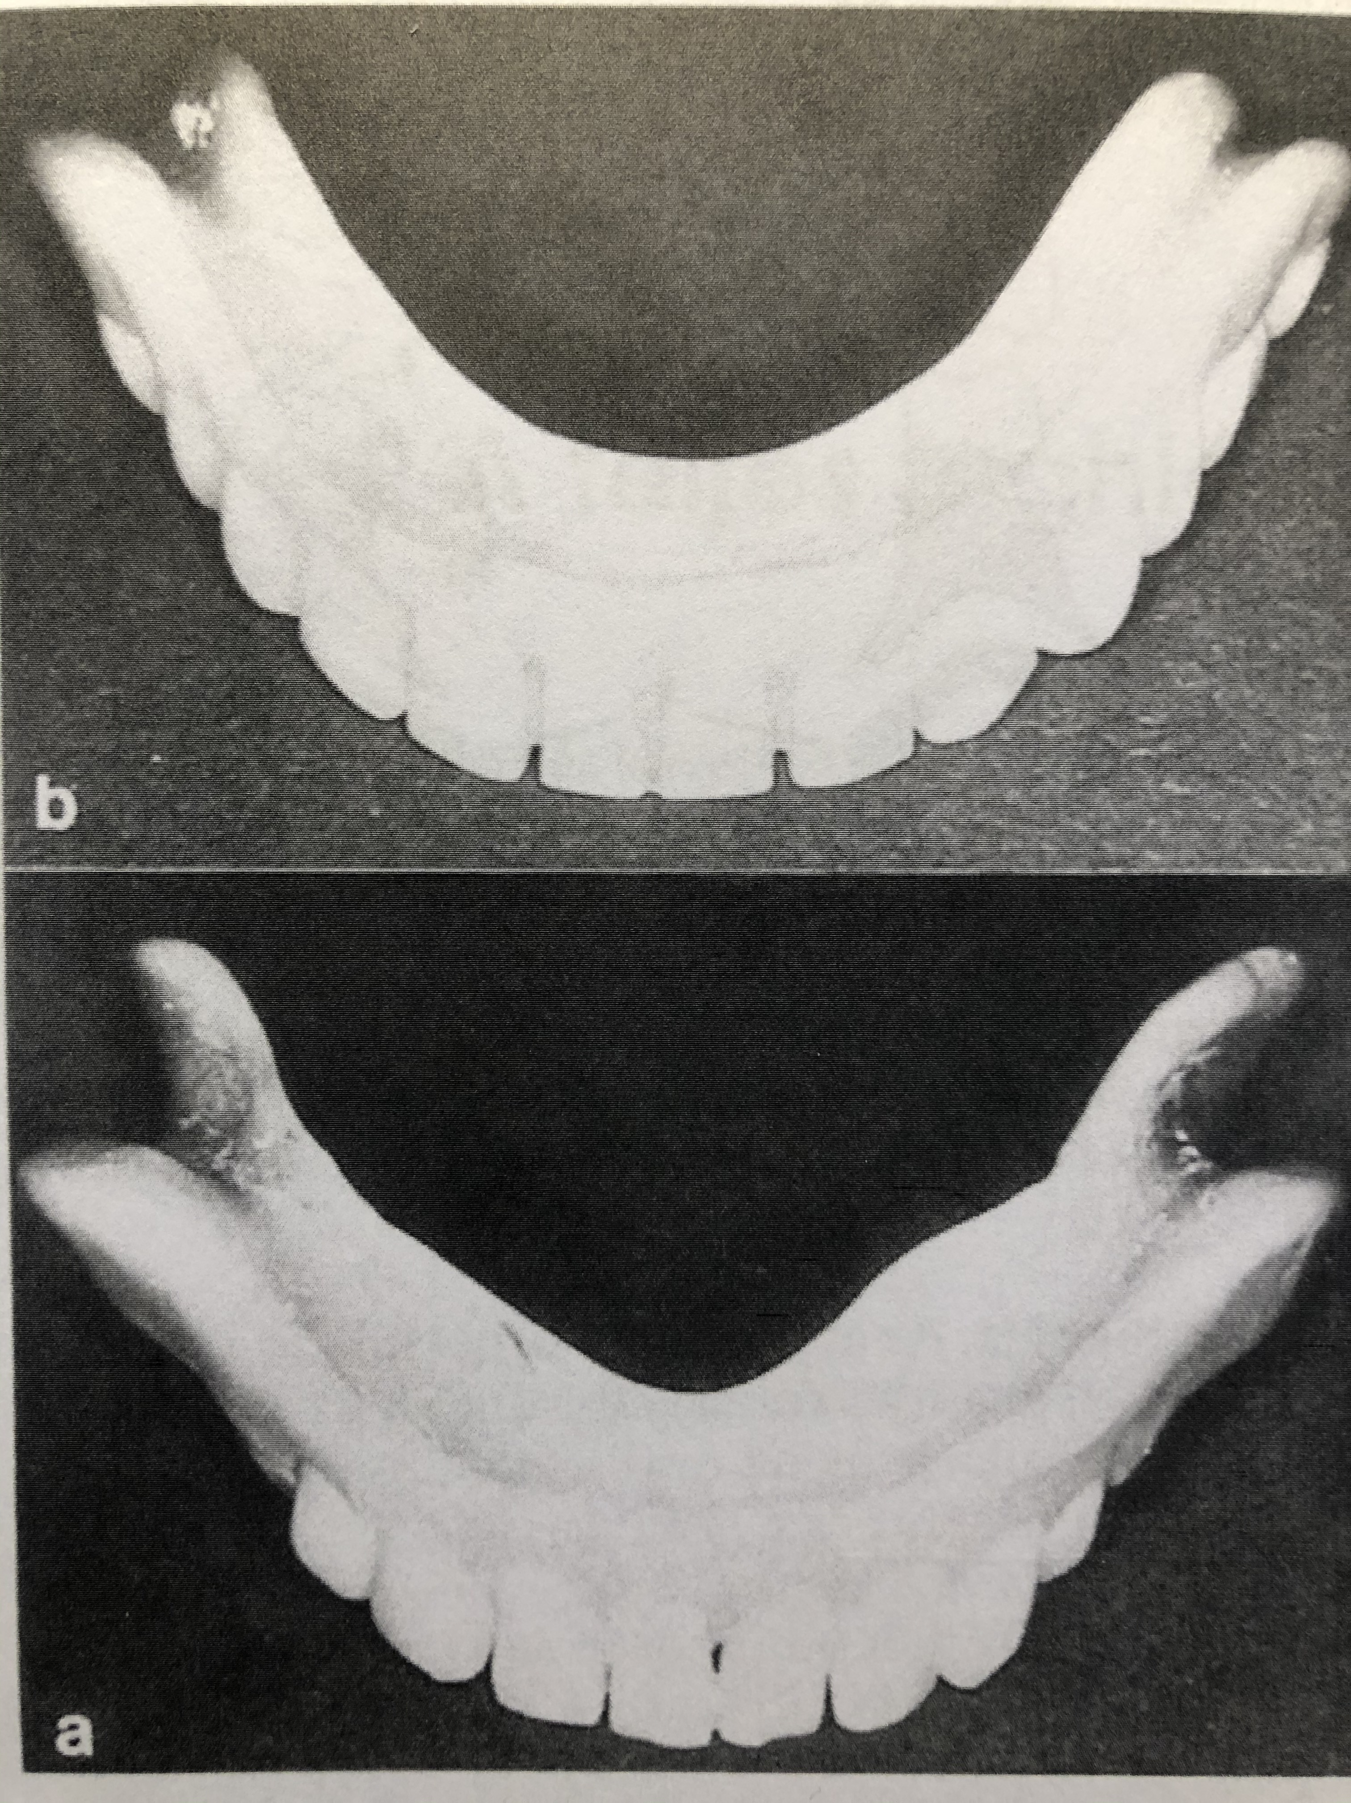
Teljes lemezes fogpótlás részei
Alaplemez
Két felszíne van:
polírozatlan felszín, amely a nyálkahártya-csont alapzattal, a vestibularis és az oralis áthajlással érintkezik
Polírozott felszín – a szájüreg felé tekint (ennek jelentős részét műíny takarja)
Az alsó teljes protézis alaplemeze lehet:
Konvencionális - csak a gerincfelszínt takarja, határa vestibularis és oralis áthajlás
2. Redukált – az alaplemez a gerincfelszín egészére sem terjed ki
3. Extenziós – a fogatlan gerinc határain kívüli területekre is kiterjed
A felső teljes protézisnél extenziós lehetőség nincs, a funkciós szél gondosabb kidolgozása lehetséges

Slide 8
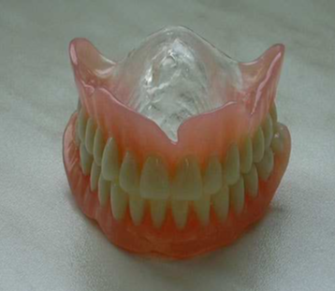
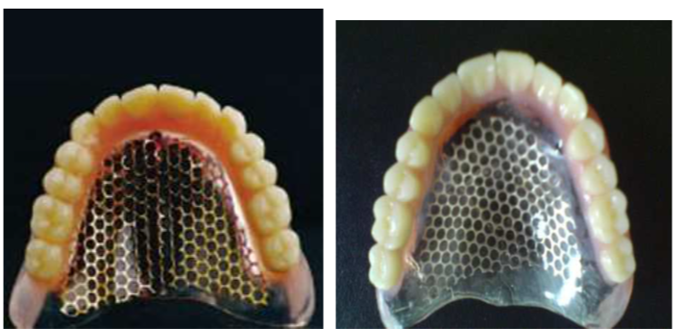
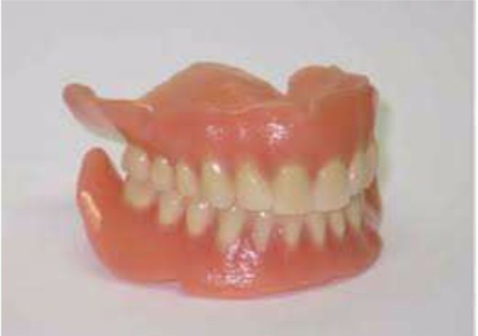
Teljes lemezes fogpótlás
• Clear szájpaddal • Rózsaszín szájpaddal
Fémhálós erősítéssel

Slide 9
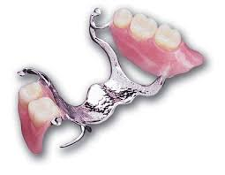
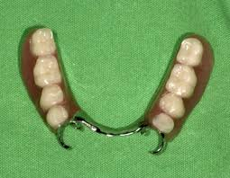
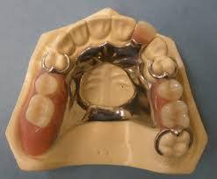
Részleges lemezes fogpótlás
Olyan fogmű, amely a szájban nagyobb helyet foglal el, mint a természetes fogak, mert beborítja a szájnyálkahártya (fogatlan gerinc, palatum)jelentős területeit. A hiányzó fogak mellett a processus alveolaris eslorvadt részeit is pótólja.
Részei:
Műfog
Műíny
Alaplemez
Elhorgonyzás eszközei

Slide 10
Részleges lemezes fogpótlás

Slide 11
Részleges lemezes fogpótlás
Műfog
Műíny – a műfogakat egységbe foglalja és az alaplemezhez rögzíti, a processus alveolaris hiányzó részét pótólja, a fogpótlás esztétikai hatását jelentősen befolyásolja
Alaplemez – a nyálkahártya-csont alapzattal érintkező része, amely a rágóerőt közvetíti a nyálkahártya-csont alapzatra.
Feladata: a protézis megtámasztása és a protézis részeinek egységbe foglalása
Lehet: fém, akrilát
Elhorgonyzás eszközei – a protézist az alapjáról elmozdítható erőkkel szembeni rögzítés. Elhorgonyzás lehet: dentalis, gingivalis, vegyes

Slide 12
Részleges lemezes fogpótlás
Nyereg feladata:
a műíny
és a műfogak (rágófelületek) hordozása
Összekötő rész (konnektor):
Biztosítja a nyergek közötti összeköttetést, a fogpótlás egységes működését

Slide 13
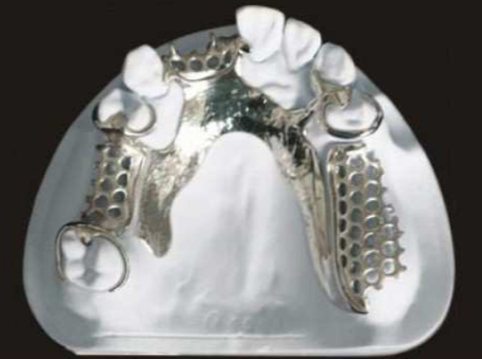
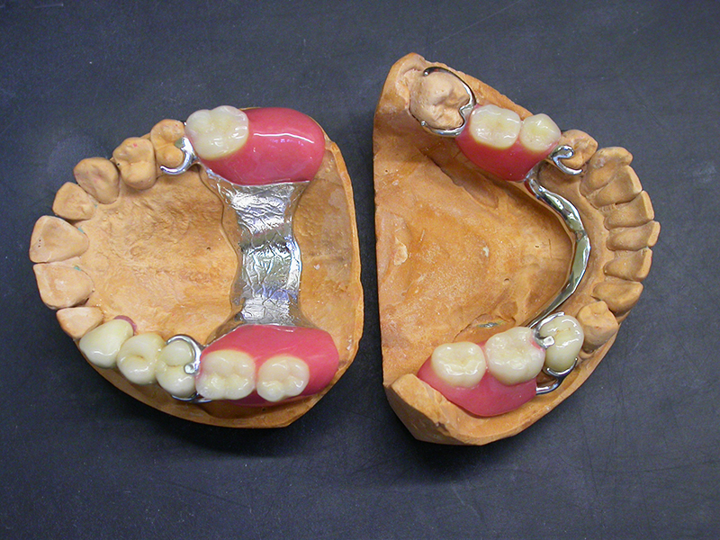

Slide 14
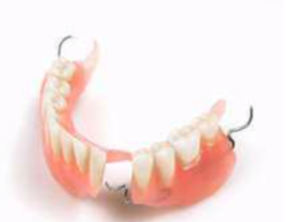
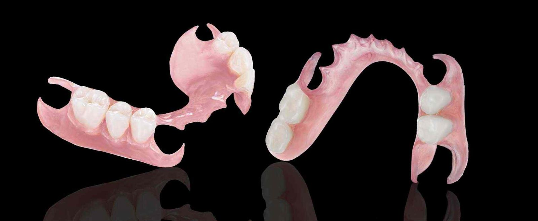
Részleges műanyag (lemezes) fogpótlás
A rögzítést a maradó fogakhoz előre gyártott vagy hajlított rugalmas kapcsok biztosítják

Slide 15
Elhorgonyzások funkcionális szempontból
direkt rögzítők – fogakon vagy fix fogpótlásokon megkapaszkodva rugalmas feszülés vagy súrlódási erő segítségével közvetlenül rögzítik a fogpótlást a maradék fogakhoz
2. Indirekt rögzítők – csak támaszkodnak a fogakon vagy a fix fopgpótlásokon, esetleg ritkán a nyálkahártyán. Hatásukat csak a direkt rögzítők segítségével tudják kifejteni, azok hatásosságát fokozzák.

Slide 16
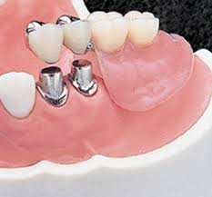
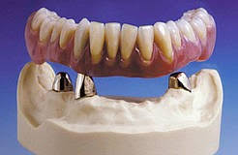
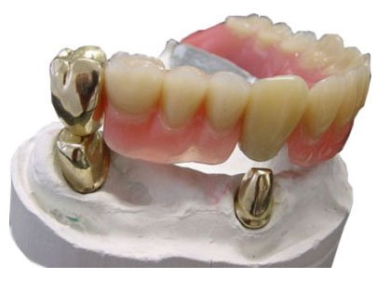
Elhorgonyzások
Direkt rögzítők:
- kapcsok
- finommechanikai (előre gyártott) rögzítő eszközök
- teleszkóprendszerek
Indirekt rögzítők:
Tovafutó kapocs
Tovafutó szalag
Billenésgátló nyúlványok

Slide 17
Hatásmechanizmus szerint az elhorgonyzás:
Merev
– A protézisre ható különböző irányú erők változatlan intenzítással terhelik a támfogat
– az elhorgonyzás eszköze és a nyeregrészek közötti összeköttetés merev, nem teszi lehetővé a protézis támfogtól független elmozdulását
Rugalmas
az elhorgonyzás eszköze és a protézis közötti összeköttetés rugalmas,
a különböző irányú erőhatások csökkent mértékben érik a támfogat, mert a rögzítés az erő behatásának pillanatában nem aktiválódik azonnal

Slide 18
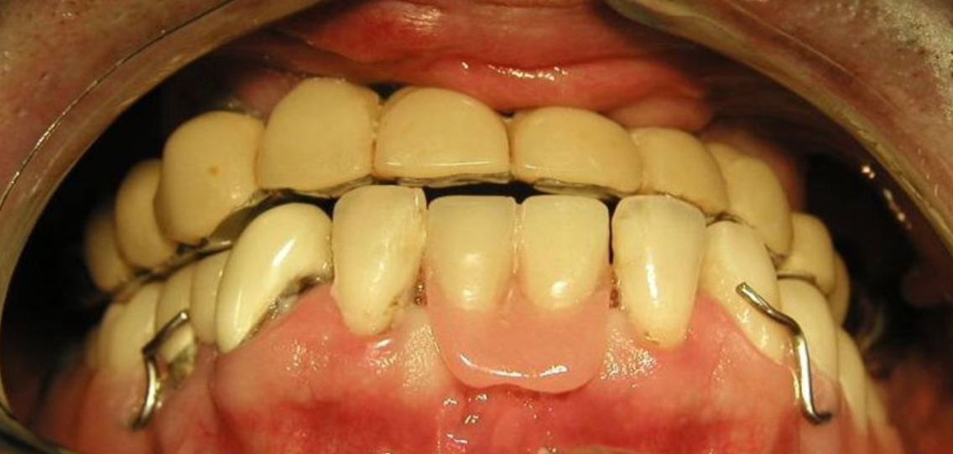
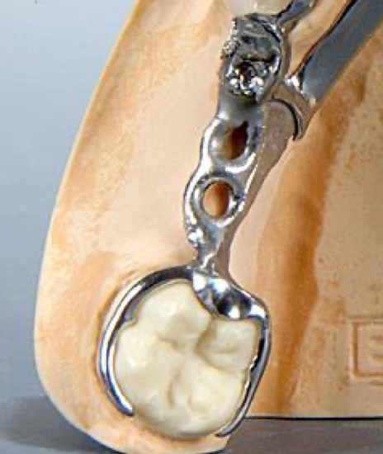
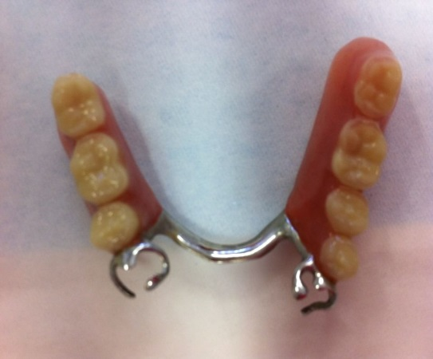
Kapcsok
Anyaga lehet fém, vagy akrilát
A fémkapcsok előállítása szerint lehet:
- drót
- öntött
- lemezkapocs

Slide 19
Öntött kapocs részei
Kapocskarok – a támfogakat körülölelik, végük elvékonyodik
Ujjak-ban végződik
Kapocstest – karokat összeköti
Kapocsszár – a protézis nyergében rögzül
Nyél – kapocsszárnak a protézisnyergen kívül haladó része

Slide 20
A finommechanikai (rejtett) elhorgonyzás
Az elhorgonyzás eszközeinek szerkezete, hatásmechanizmusa eltérő.
Közös tulajdonságuk, hogy nagyon pontos, finom, néha bonyolult, jórészt előregyártott szerkezetek, amelyeket vagy a fogpótlásba beépítenek vagy a fogpótláshoz rögzítenek.
Csak kemény, kopásálló fémötvözetekből készíthető (pl. platina-arany, kobalt-króm)

Slide 21
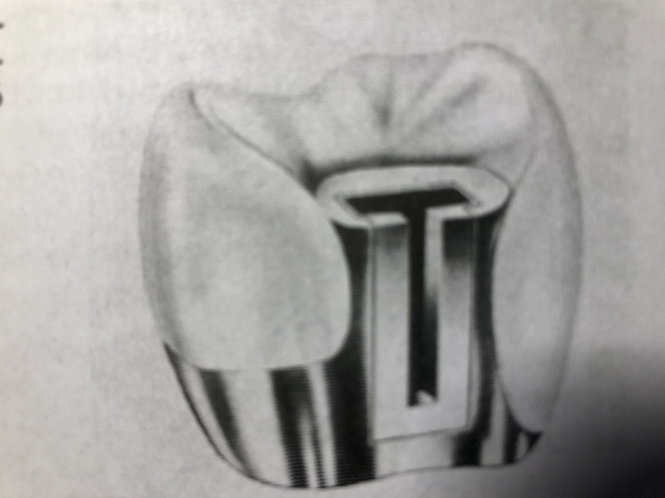
A finommechanikai (rejtett) elhorgonyzás
Csúsztatók
Két párhuzamps falú, pontosan egymásba illeszkedő részből (patrix és matrix) álló szerkezetek, hatásmechanizmusa a surlódáson alapul.
Patrix (apai rész) nyúlvány a matrix (anyai rész) megfelelően, pontosan kialakított üregébe csúszik (innen a csúsztató név)
A támfog koronájával való kapcsolata alapján:
Külső (extrakoronális) csúsztató – támfogkoronához rögzítik
Belső (intrakoronális) csúsztató – támfogkoronába építik
Csúsztatók hátránya: idővel kikopnak,tartásuk meggyengül

Slide 22
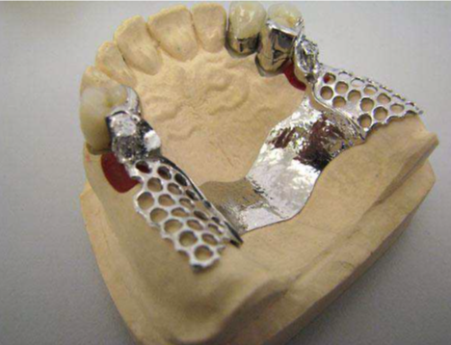
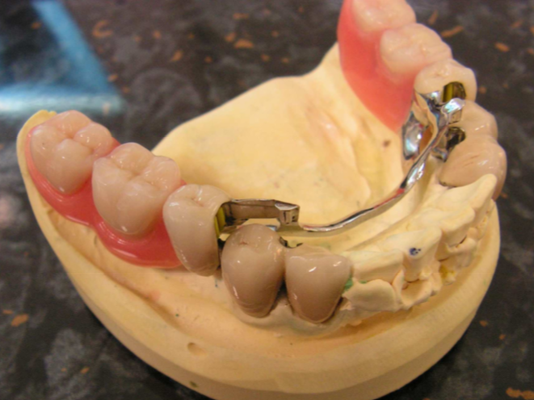
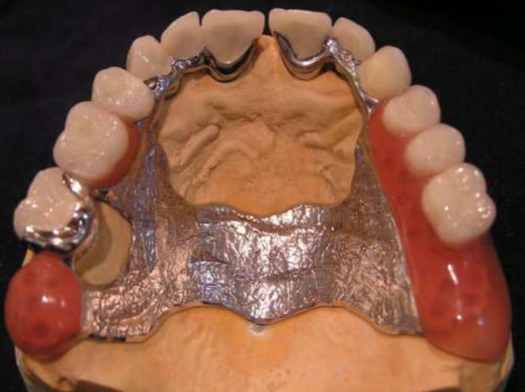
Csúsztatók
Billenésgátló

Slide 23
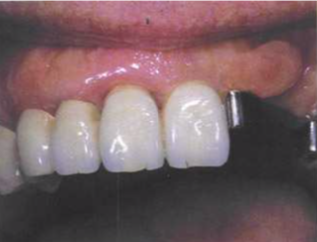
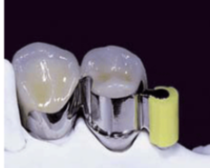
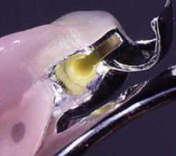
Preci vertix (vertikális csúsztató)
Gyárilag előállított műanyag patrix, amelyre pontosan illeszkedik a speciális műanyagból (teflon) készült mátrix
A mátrixban egy cserélhető műanyag persely van
A persely 1,5-2 évig funkcióképes, ha kikopik egyszerűen cserélhető

Slide 24
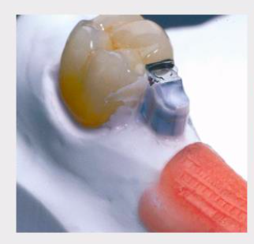
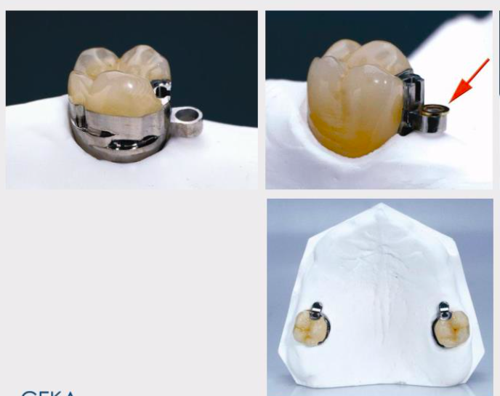
Ceka horgony
Nyomógombos rendszerű horgony, félkész gyártmány formájában kerül forgalomba
Az anyarész (mátrix), a Ceka-horgonyszem vagy gyűrű az íny felé tekintően tölcsérszerűen összeszűkül, majd rövid szakaszon ismét kiszélesedik. Ebbe kerül a pátrixrész, a nyomógomb, amely ugyancsak összeszűkül, majd kiszélsesdik.
A retenciós gyűrű a fix pótláshoz kertül, a nyomógomb a kivehető részbe kerül.

Slide 25
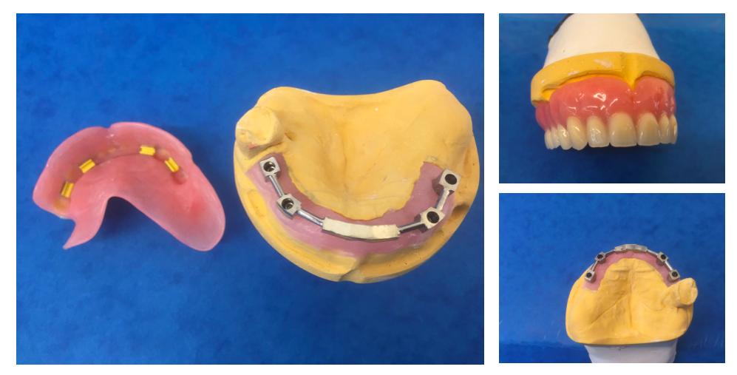
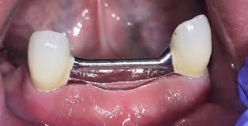
Preci horix rendszer (horizontális csúsztató)
Merevítőrudas műanyaglovas (vagy stéges) elhorgonyzási rendszer
A pillérfogakat/implantátumokat horizontális fémrúd köti össze
A kivehető fogpótlás (overdenture) “lovasokkal” (rugalmas fém rögzítő elemekkel) rögzül
A merevítőrúdja készül fémből, a kivehető pótlásba készülő “lovas” elasztikus műanyag és cserélhető

Slide 26
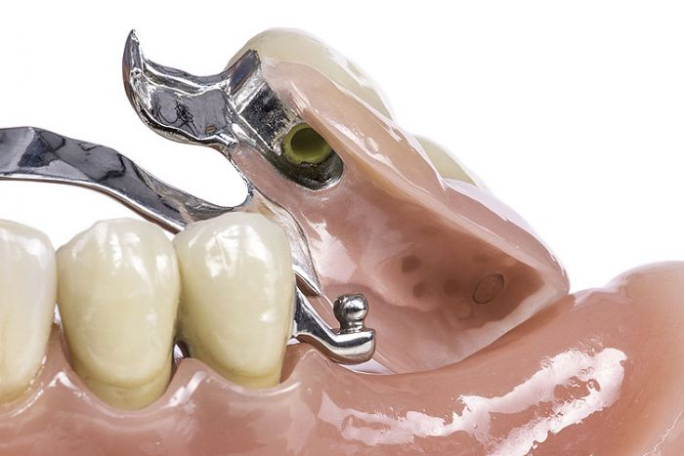
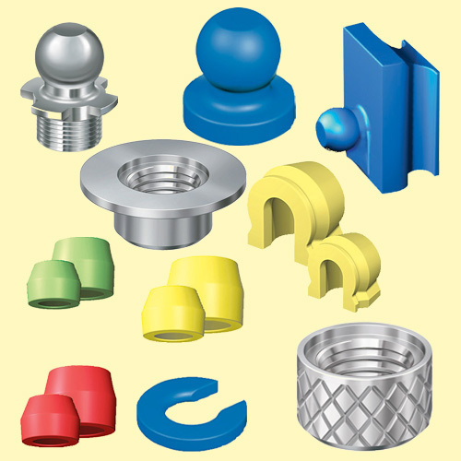
Vario kugel
Vario Kugel ankerek:
a fix részhez(patrix) egy gömb csuklóelem tartozik, amelyre egy speciális műanyag betét (matrix) kerül.

Slide 27
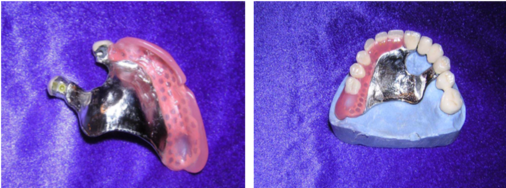
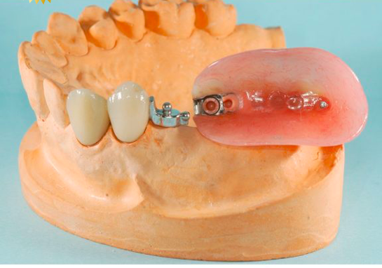
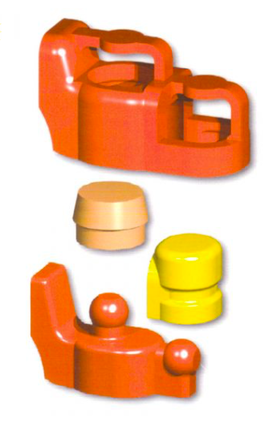
Ot cap

Slide 28
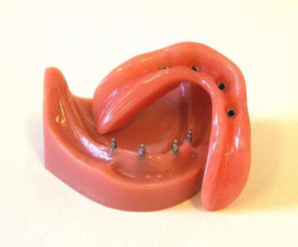
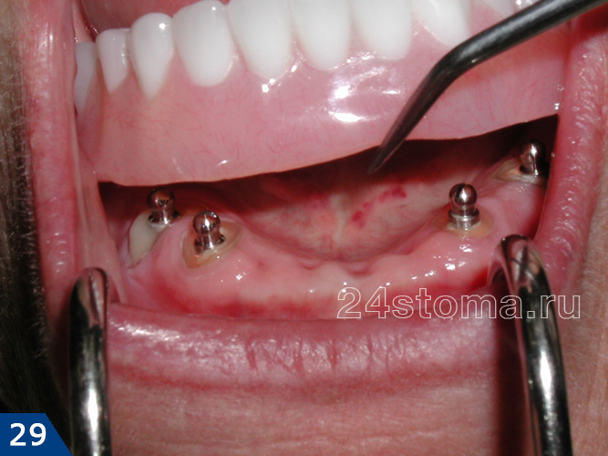
OVERDENTURE – TELJES KIVEHETŐ FOGPÓTLÁS (ELKÉSZÍTÉS)
Valamilyen finommechanikai elhorgonyzással rögzül
Beültetésre kerülnek az implantátumok
4-6 hónapos gyógyulási időszak következik
A gyógyulási idő elteltével, felhelyezzük az implantátumokra a felépítményeket, melyhez majd patentszerűen rögzül a fogsor
Nyomógombos vagy gömbretenciós elhorgonyzás

Slide 29
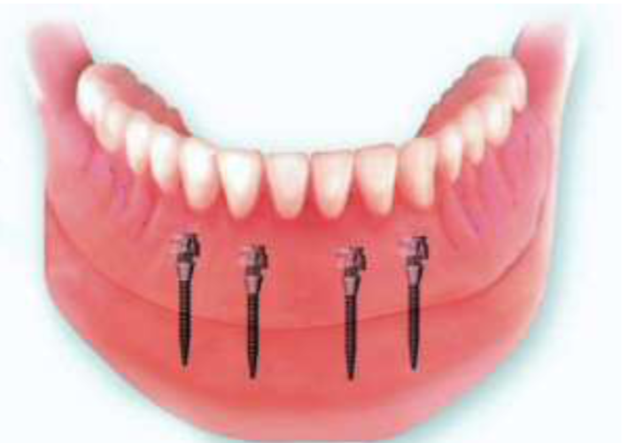
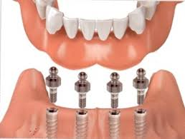

Slide 30
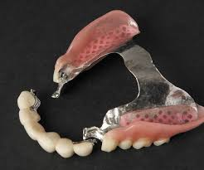
Kombinált fogpótlás
Kivehető és a rögzített részből áll
A kapcsolódást a kivehető és a rögzített rész között egy rejtett elhorgonyzási rendszer biztosítja
Kapocs nem látható!
Rejtett elhorgonyzási rendszer
preci (vertix vagy horix)
ot-cap
vario kugel, stb

Slide 31
Fogpótlás készítése Alapvető protetikai műveletek
Általános, fogászati anamnézis
Szájvizsgálat, rtg felvételek
Kezelési terv készítése
Előkészítő műveletek – szájsebészeti, konzerváló, endodonciai, parodontológiai beavatkozások,
Fogak preparálása / előkészítése
Lenyomatvétel, lenyomatok készítése
Fogtechnikai munkafázis
Mintakészítés (szekciós minta, nyerspróba, fogpróba)
Fogmű elkészítése
Centralis oclusio meghatározása, rögzítése
Fogművek/fogpótlások próbája
Fogműveg/fogpótlások rögzítése

Slide 32
5. Fogak preparálása/előkészítése Csonkelőkészítés (csonkpreparálás)
Rögzített és kombinált pótlások készítésekor alkalmazzák
CÉLJA A KLINIKAI KORONÁT A TERVEZETT FOGPÓTLÁSNAK MEGFELELŐ FORMÁRA ALAKÍTANI.
Alkalmassá teszik a fogat a korona felhelyezésére
Történhet egyszerű csiszolással, gyári csapos felépítménnyel vagy csapos műcsonkkal
A MEGFELELŐ FORMA KIVÁLASZTÁSÁT A KLINIKAI KÖRÜLMÉNYEK ÉS A KÉSZÍTENDŐ FOGPÓTLÁS ANYAGA HATÁROZZÁK MEG.

Slide 33
Csonkelőkészítés alapelvei
Anatómikus forma
Puplavédelem (a pulpa sérülésének elkerülése)
Fájdalom nélkül (érzéstelenítésben)
Hőártalomól védve (vízhűtés)
Lágyrészvédelem

Slide 34
Csonkelőkészítés alapelvei- Shillingburg szerint
A fog keményszövetek védelme – lehető legkevesebb foganyag eltávolítása
Retenció és stabilitás biztosítás – a csonk biztosítsa a készítendő korona retencióját
Korona szerkezeti tartósságának biztosítás
Széli záródás biztosítása – pontos illeszkedés, preparációs határ kialakítása
Parodontium védelme – a korona gingivális szélét úgy kell kialakítani, hogy ne károsítsa a parodontiumot (preparáció határ: supra-, para-, subgingivalis)

Slide 35
Alkalmazott preparációs formák
1-6 – ig vállas preparációs formák
7. Tangencionális preparálás

Slide 36
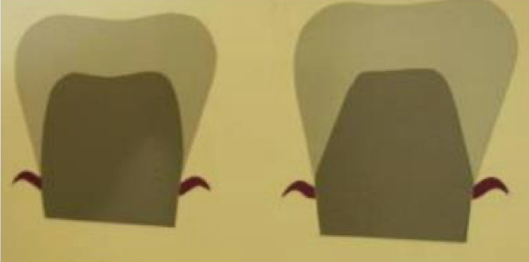
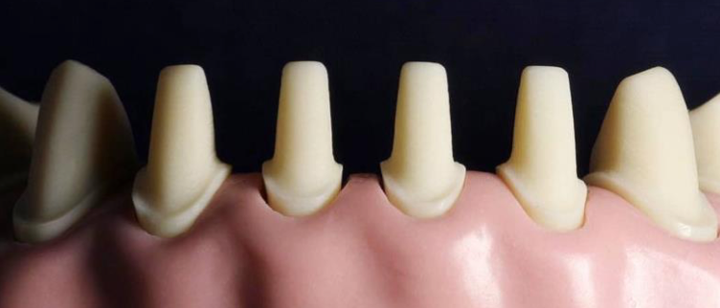
Alkalmazott preparációs formák
Tangencionális
Kevés foganyag feláldozás,
nincs határozott széli záródási vonal,
a preparált felszín határát fogon és mintán is nehéz követni,
vékony koronaszélt önteni, mintázni nehéz
Vállas preparálás
Pontos széli záródási vonal,
lehetővé válik a korona széleinél a megfelelő zárása,
mechanikailag kedvező megtámaszkodási felület,
jól látható preparálási határ,
biztosított a fognyak szélénél a korona felhelyezéséhez szükséges hely,

Slide 37
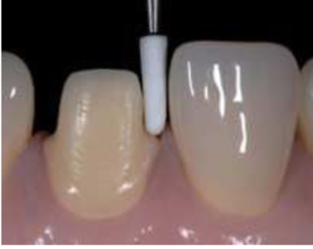
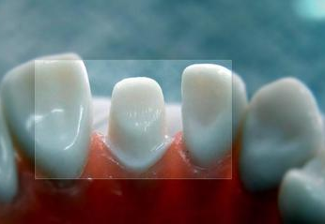
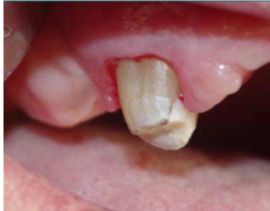
Vállas preparálás

Slide 38
6. Lenyomatvétel, lenyomatok készítése
Lenyomatkészítés
Kivehető pótlásokhoz (anatómiai, funkciós)
Rögzített pótlásokhoz (precíziós, szituációs, anatagonista)
Kombinált pótlásokhoz (anatómiai, funkciós, precíziós, szituációs)
Centrális relació/ occlusio rögzítése
viaszharapás/szilikon harapás (pl Futar)
harapási sablon

